Slide 1

Insikt
2021

Slide 2
Inledning
Om rapporten
Insikt 2021 är den första av flera tänkta Insiktsrapporter som har syftet att ge läsaren en fördjupad inblick om de olika verksamhetsområdena var för sig samt för hela branschen.
All data är från det senaste avslutade räkenskapsåret.
Svarsfrekvens: 25 %.
Totalt medverkade 178 medlemsföretag.
Enkätperiod 3–24 maj 2021.
Med Insikt vill vi fördjupa kunskapen och förståelsen om medlemsföretagens värdeskapande och förändring i den pågående transformationen av sektorn.
Insikt handlar bland annat om nya affärsmodeller, kompetens, digitalisering, F&U-investeringar, hållbarhetsarbete, kvalitetsarbete och intäktsfördelning per kundtyp.

Slide 3

178 medlemsföretag medverkade i den första utgåvan av Insikt
Svarande per verksamhetsområde
Procent av totalen

Slide 4
Innehållsförteckning
Affärsmodeller
Kunder
Medarbetare
Appendix
Benchmark

Slide 5
1. Affärsmodeller

Slide 6
90 procent av medlemsföretagen har 90-100 procent av sina intäkter inom Sverige
Andelen intäkter som kommer från kunder utanför Sverige
Procent av totala intäkterna, totalt och fördelat per verksamhetsområde
26-50%
Mer än 50%
11-25%
Totalt
0-10%

Slide 7

36 procent av medlemsföretagen exporterar
Export
Procent av totalen
Exportregioner
Andelen som exporterar till följande regioner
 | Teknikkonsulter | Industrikonsulter | Arkitekter | Annan
Norden | 27 % | 41 % | 18 % | 27 %
Övriga Europa (exkl Norden) | 15 % | 35 % | 16 % | 15 %
Nordamerika | 8 % | 12 % | 5 % | 5 %
Sydamerika | 3 % | 6 % | <1 % | <1 %
Afrika | 1 % | <1 % | <1 % | <1 %
Mellanöstern | 1 % | <1 % | 2 % | <1 %
Asien & Oceanien | 6 % | 12 % | 7 % | 10 %

Slide 8
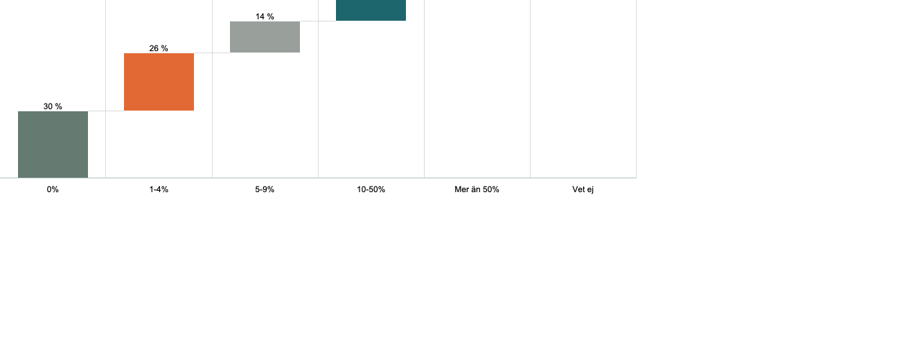
70 procent av medlemmarna har icke arvodesbaserade intäkter i någon mån
Omsättning från icke arvodesbaserade intäkter
Procent av totala omsättningen, hela branschen
Andel av företagen
70 %
Andel ej arvodesbaserade intäkter
Icke arvodesbaserade intäkter är tex. fastpris, serviceavtal, licenser mm. Medan arvodesbaserade intäkter är intäkter från löpande och ofta rörliga faktureringsmodeller som grundas på tid och resursanvändning

Slide 9
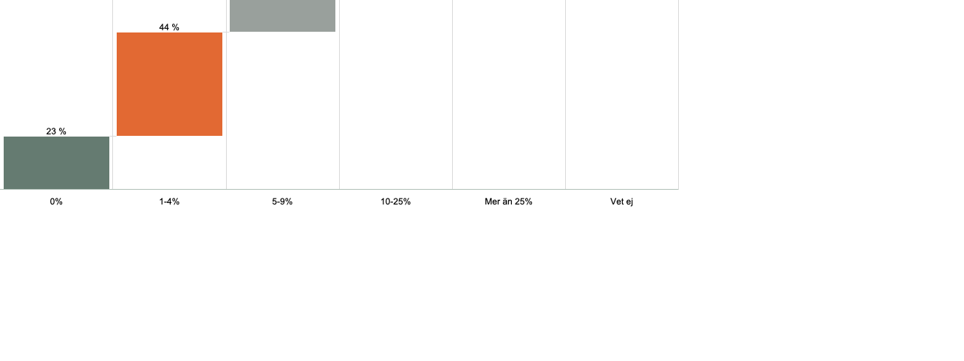
77 procent av medlemmarna investerar i FoI (forskning och innovation)
Andel FoI (Forskning och Innovation)
Procent av totala omsättningen, hela branschen
Andel av företagen
77 %
Andel investerat i FoI

Slide 10
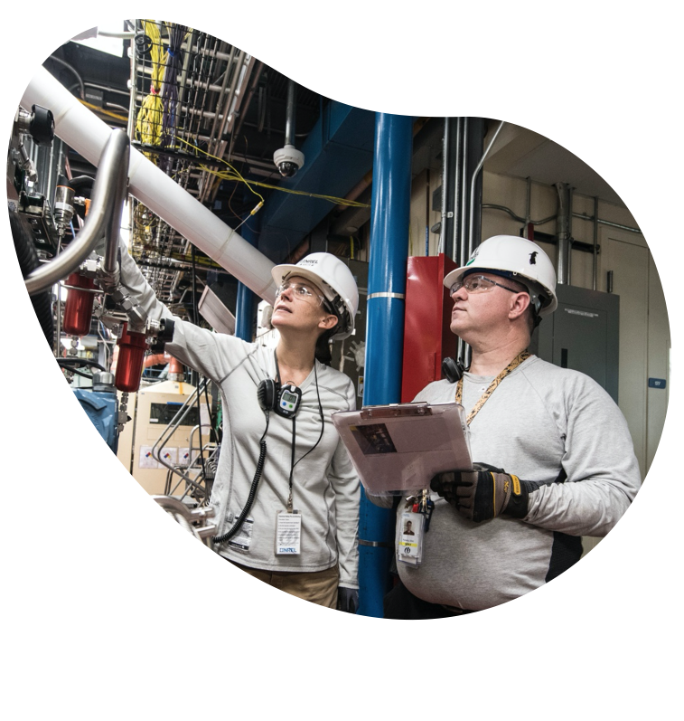
86 procent av medlemsföretagen har ett skriftligt kvalitetssäkringsförfarande
Kvalitetssäkringssystem
Vet ej
1 %
Nej
13 %
Totalt
Ja
86 %

Slide 11
80 procent av medlemsföretagen har interna processer för deras hållbarhetsarbete medan 70 procent erbjuder hållbara produkter/tjänster
Interna processer för ert eget hållbarhetsarbete
I procent, fördelat per verksamhetsområde
Erbjuder hållbara produkter/tjänster
I procent, fördelat per verksamhetsområde

Slide 12
42 procent av medlemsföretagen har en digital strategi och 48 procent jobbar med Big Data
Andelen som har en uttalad digital strategi
2 %
Vet ej
56 %
Nej
Totalt
42 %
Ja
Analys med hjälp av Big Data
1 %
Mycket hög utsträckning
3 %
Vet ej
7 %
Ganska hög utsträckning
49 %
Ingen alls
17 %
Ganska låg utsträckning
Totalt
23 %
Mycket låg utsträckning

Slide 13
2. Kunder

Slide 14
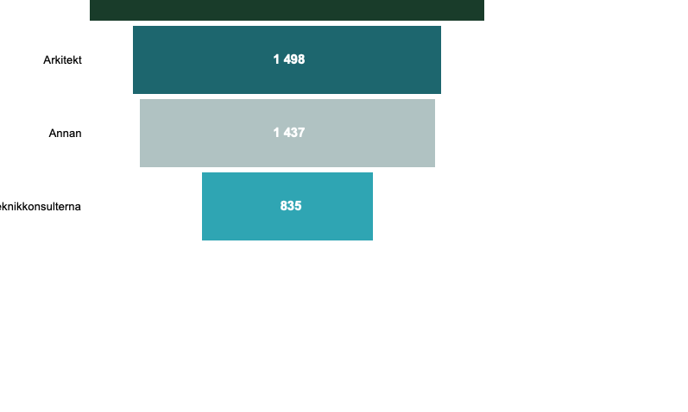
Industrikonsulterna har i genomsnitt de största kundprojekten
Genomsnittliga storleken på kundprojekten
I TSEK
Medlemsföretagens genomsnittliga kundprojekt ligger på 1 187 TSEK
TSEK | Medel | Median | Standard-avvikelsen
Industrikonsulter | 1 917 | 1 000 | 2 048
Arkitekt | 1 498 | 300 | 2 723
Annan | 1 437 | 1 000 | 1 927
Teknikkonsulter | 835 | 250 | 2 048

Slide 15
97 procent av medlemsföretagen jobbar mot privata företag
Kundbasen fördelat per sektor
Procent av vardera verksamhetsområde som har kunder från sektorn
Totala snittet
56 %
39 %
97 %
15 %
10 %
15 %
6 %
Tabellen visar hur många av verksamhetsområdena som jobbar mot de olika sektorerna,
dvs inte till vilken grad utan endast som ja och nej fråga.

Slide 16
59 procent av medlemmarnas egna omsättning är från privata aktörer
Egen omsättning per sektor
Totalt för alla verksamhetsområden i procent
Totalt

Slide 17
Teknikkonsulterna har störst andel egen omsättning från offentlig sektor
Egen omsättning per sektor
I procent av totalen
%
42 %
31 %
Offentlig sektor
23 %
12 %

Slide 18
3. Medarbetare

Slide 19
Två tredjedelar av medlemsföretagens anställda är män
Könsfördelningen bland de anställda
För samtliga verksamhetsområden i procent
67 %
Män
33 %
Kvinnor

Slide 20
Arkitektföretagen har fler kvinnliga anställda än män
Könsfördelningen bland de anställda
I procent fördelat per verksamhetsområde

Slide 21
73 procent av medlemsföretagens chefer är män
Könsfördelningen bland de anställda på chefspositioner
I procent av totalen
73 %
Män
27 %
Kvinnor

Slide 22
Hos arkitekterna är fördelningen mellan cheferna 52/48
Könsfördelningen bland de anställda på chefspositioner
I procent fördelat per verksamhetsområde

Slide 23
Snittålder för medlemsföretagens anställda ligger inom spannet 30-44 år
Åldersfördelning bland de anställda
I procent av totalen
Åldersfördelning per verksamhetsområde
4
12
24
Totalt
17
43

Slide 24
Arkitekter har högst antal årliga sjukdagar per medarbetare
Sjukdagar per medarbetare
I antal dagar per år
Arkitekterna är det verksamhetsområde som har högst sjukdagar per anställd för 2020.
Viktigt att notera är att 2020 inte varit ett normalt år där många har varit hemma mer än vanligt. Med det sagt ligger sjuktalen för medlemsföretagen lågt.

Slide 25
Medlemsföretagen tror på en återkomst till kontoret efter pandemin
Distansarbete i antal dagar per vecka
I procent av totalen
73 %
tror att de anställda kommer jobba hemifrån 1-2 dagar i veckan i det nya normala

Slide 26
4. Appendix

Slide 27
Industrikonsulterna har störst andel icke arvodesbaserade intäkter
Affärsmodeller
Omsättning från icke arvodesbaserade intäkter
Procent av totala omsättningen, fördelat per verksamhetsområde

Slide 28
FoI investeringarna ligger mellan 1-4 procent
Affärsmodeller
Investeringar i FoI (forskning och innovation)
Procent av totala omsättningen, fördelat per verksamhetsområde

Slide 29
43 procent av medlemsföretagen har en lokalkostnad på 5-9 procent av de totala kostnaderna
Affärsmodeller
Lokalkostnader
Procent av totala kostnaderna
Totalt

Slide 30
78 procent av medlemsföretagen har en IT-kostnad på
1-9 procent av de totala kostnaderna
Affärsmodeller
IT kostnader
Procent av totala kostnaderna, totalt och fördelat per verksamhetsområde
Totalt
IT-kostnader inkluderar totala kostnaderna för driften av företagets IT-anläggningar,
investeringar i hårdvara, mjukvara, underhåll samt licenser

Slide 31
Den största andelen av medlemsföretagens omsättning kommer från egen produktion
Kunder
Egen omsättning
I procent av totala omsättningen
65 %
Egen omsättning är den delen av omsättningen som företaget producerar själva/"in house". Med andra ord är det omsättningen exklusive olika slags konsultinköp eller inköp av andra varor, material och tjänster.

Slide 32
60 procent av medlemsföretagen har kunder inom bygg och anläggning
Kunder
Kundbasen fördelat per bransch
Procent av vardera verksamhetsområde som har kunder från branschen
Totala
snittet
60 %
32 %
51 %
54 %
24 %
8 %
5 %
34 %
27 %
23 %
8 %
13 %

Slide 33
28 procent av medlemmarnas egen omsättning kommer från industrin
Kunder
Egen omsättning per bransch
Totalt för alla verksamhetsområden i procent

Slide 34
Majoriteten av medlemmarnas kunder är verksamma inom Industri, bygg & fastigheter
Kunder
Egen omsättning per bransch
I procent av den totala egen omsättningen
Industrikonsulterna har lägst spridning då 75 % av den egna omsättningen kommer från industrin

Slide 35
84 procent av medlemsföretagens anställda är ingenjörer, arkitekter eller forskare
Medarbetare
Andelen medarbetare anställda inom följande områden
I procent av totalen, fördelat per verksamhetsområde
84 %

Slide 36
56 procent av medlemsföretagens anställda har jobbat 5-14 år hos nuvarande arbetsgivare
Medarbetare
Hur länge har era medarbetare i snitt jobbat på ert företag
I procent av totalen
Medarbetares genomsnittliga branscherfarenhet
I procent av totalen
Totalt
Totalt
Per verksamhetsområde
Per verksamhetsområde

Slide 37
Medlemsföretagens personalomsättning ligger på 7 procent
Medarbetare
Personalomsättning
I procent av totalen
7 %
Totalt
6 % | Teknikkonsulter
7 % | Industrikonsulter
8 % | Arkitekter
7 % | Annan
Personalomsättningen är antalet medarbetare som avgått under räkenskapsåret dividerat med det genomsnittliga totala antalet medarbetare under året

Slide 38
72 procent av medlemsföretagen har utbildningskostnader mellan 0-5 procent av de totala kostnaderna
Medarbetare
Utbildningskostnader
Som en andel av totala kostnader
72 %
av medlemsföretagen ligger mellan 0-5 %
Totalt

Slide 39
Arkitekterna tror mest på en återkomst till kontoret
Medarbetare
Distansarbete i antal dagar per vecka
Fördelat per verksamhetsområde
En till två dagar i veckan är det nya normala

Slide 40
5. Benchmark

Slide 41


Benchmark mot Danmark
Jämförelsetalen kommer från danska Foreningen af rådgivende ingeniorers (FRI) rapport “Branchebeskrivelse 2020” och “Branscheundersogelse 2018”.
Egen produktion per bransch | SWE | DEN
Bygg & anläggning | 24 % | 42 %
Infrastruktur | 6 % | 22 %
Industri | 28 % | 5 %
Fastigheter | 22 % | -
Transport | 3 % | -
IT & Software | 2 % | 3 %
Information & kommunikation | 0 % | 4 %
Energi | 4 % | 10 %
Miljö | 1 % | 13 %
Försvar, samhällsskydd, beredskap | 3 % | -
Läkemedel/medicinsk teknik | 1 % | -
Annan | 6 % | 1 %
Exportregioner (andel av företagen) | SWE | DEN
Norden | 26 % | 56 %
Övriga Europa (exkl. Norden) | 17 % | 18 %
Nordamerika | 7 % | 7 %
Asien & Oceanien | 2 % | 14 %
Sydamerika | 1 % | 1 %
Afrika | 1 % | 1 %
Mellanöstern | 7 % | 3 %
*
Antal sjukdagar | SWE | DEN
Årliga antalet sjukdagar per anställd | 4 | 7
*
Åldersfördelning | SWE | DEN
Under 30 år | 12 % | 13 %
30 – 44 år | 43 % | 28 %
45 – 49 år | 17 % | 24 %
50 – 64 år | 24 % | 23 %
Över 65 år | 4 % | 12 %
*
Storlek per kundprojekt | SWE | DEN
Genomsnitt (TSEK) | 1 187 | 334
Egen produktion per sektor | SWE | DEN
Privata företag | 59 % | 29 %
Region/kommuner | 23 % | 15 %
Stat/Myndighet | 10 % | 17 %
Utländska kunder | 3 % | 16 %
Andra råd.ingenjörer | 2 % | 1 %
Andra råd.arkitekter | 2 % | 3 %
Annan | 1 % | 19 %
*
Kvalitetssäkrings-system | SWE | DEN
Andel som har ett formellt KS-system | 86 % | 67 %
Personalomsättning | SWE | DEN
I procent | 6,9 % | 14 %
*
*Dansk statistik från
Branscheundersogelse 2018

